Slide 1




Italia e Taiwan a confronto
Popolazione: 60,49 milioni
Area geografica: 300.000 kmq
PIL 2018 pro-capite: 26.700 €
Tasso di disoccupazione: 10,7 % [ISTAT – febbraio 2019]
Terza economia europea
Ottava economia al mondo [IMF]
Popolazione: 23,4 milioni
Area geografica: 36.000 kmq
PIL pro-capite: 24.991 USD
Tasso di disoccupazione: 3,8 %
Quinta economia nell’Asia-Pacifico
23sima economia al mondo [IMF]
Notes:
Grazie Christie per questa presentazione Paese e per averci avvicinato un po’ a Taiwan. Passiamo ora ad un breve confronto tra Taiwan e Italia in modo da approfondire le peculiarità di ciascuno a livello economico e capirne meglio i rapporti commerciali [IMF: Fondo Monetario Internazionale]

Slide 2
Export Taiwan – Italia
 | HS CODE | PRODUCT NAME | 2017 ($) | 2018 ($) | VAR (%)
1 | 7219 | Flat-rolled products of stainless steel, of a width of 600 mm or more | 229,582,843 | 289,565,753 | 26.127
2 | 8714 | Parts and accessories of vehicles | 118,791,942 | 130,211,820 | 9.622
3 | 7318 | Screws, bolts, nuts, screws, rivets, washers and similar articles, of iron or steel | 95,507,308 | 105,387,548 | 10.345
4 | 8708 | Parts and accessories of the motor vehicles | 100,809,184 | 100,543,836 | -0.263
5 | 7208 | Flat-rolled products of iron or non-alloy steel, of a width of 600 mm or more | 34,272,536 | 64,717,197 | 88.831
6 | 8483 | Transmission shafts and cranks; bearing housings and plain shaft bearings; gear boxes and other speed changers; clutches and shaft couplings | 41,140,798 | 61,004,013 | 48.281
7 | 8457 | Machining centers, unit construction machines for working metal | 54,756,121 | 60,847,606 | 11.125
8 | 8711 | Motorcycles and cycles | 53,538,238 | 60,612,799 | 13.214
9 | 8411 | Turbo-jets, turbo-propellers and other gas turbines | 56,725,996 | 47,497,410 | -16.269
10 | 8517 | Telephone sets, other apparatus for the transmission or reception of voice, images or other data | 39,021,998 | 47,454,832 | 21.610
Resources: Customs Administration, Ministry of Finance of Taiwan
Notes:
Se guardiamo alla bilancia commerciale Taiwan-Italia, vediamo che i principali prodotti esportati da Taiwan verso il nostro Paese riguardano profili in alluminio, parti e accessori veicoli, ferramenta (viti, bulloni, rivetti, ecc.), macchine utensili, motocicli/biciclette, componenti elettronici e telefonia

Slide 3
Export Italia – Taiwan
 | HS CODE | PRODUCT NAME | 2017 ($) | 2018 ($) | VAR (%)
1 | 8542 | Electronic integrated circuits | 345,513,922 | 371,458,710 | 7.509
2 | 4202 | Trunks, suit-cases, handbags, wallets, jewellery boxes of leather or of composition leather | 163,479,832 | 182,590,778 | 11.690
3 | 2901 | Acyclic hydrocarbons | 128,116,534 | 171,699,210 | 34.018
4 | 3004 | Medicaments consisting of mixed or unmixed products for therapeutic or prophylactic use | 151,995,603 | 171,559,815 | 12.872
5 | 9030 | Oscilloscopes, spectrum analyzers and other instruments and apparatus for measuring electrical quantities, alpha, beta, gamma, X-ray | 78,958,803 | 86,960,798 | 10.134
6 | 8703 | Motor cars and other motor vehicles principally designed for the transport of persons, including station wagons and racing cars | 93,880,395 | 86,208,777 | 48.281
7 | 9899 | MISCELLANEOUS | 68,873,069 | 60,049,019 | -12.812
8 | 7113 | Article of jewellery and parts thereof, of precious metal or of metal clad with precious metal | 46,351,683 | 50,192,941 | 8.287
9 | 6403 | Footwear with outer soles of rubber, plastics, leather or composition leather and uppers of leather | 51,801,543 | 48,195,849 | -6.961
10 | 8411 | Turbo-jets, turbo-propellers and other gas turbines | 12,284,214 | 31,327,371 | 155.021
Resources: Customs Administration, Ministry of Finance of Taiwan
Notes:
L’Italia invece esporta verso Taiwan soprattutto circuiti integrati, cuoio conciato e lavorato (ovvero pelletteria e articoli da viaggio di lusso), prodotti chimici di base/medicinali e preparati farmaceutici, autoveicoli e turbine a gas

Slide 4
Taiwan Trade Center Milano
TAITRA Branch Office in Italy
Notes:
Dopo questa panoramica circa Taiwan e la bilancia economica tra Taiwan e Italia, approfondiamo la natura del nostro ufficio e il suo ruolo nella promozione del commercio estero di Taiwan. La sede TAITRA in Italia è a Milano, Christie ne è appunto il Direttore e io, con altre college, mi occupo di attività a supporto degli operatori italiani.

Slide 5

TTC Milano: servizi offerti
Incentivi alla visita presso le Fiere Internazionali di Taiwan
Incentivi per gli approvvigionamenti a Taiwan
Videoconferenze con potenziali fornitori
Richieste commerciali
Export/Investimenti a Taiwan
  b
Servizi
offerti
Notes:
Questa è una panoramica di massima circa i servizi offerti dal nostro ufficio, che sono tutti gratuiti.
5

Slide 6
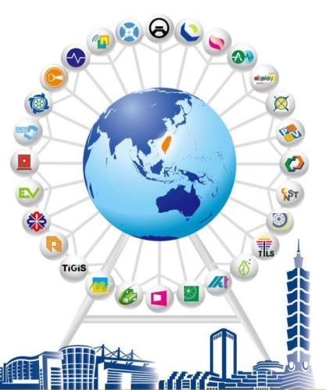
Incentivi per la visita
alle fiere
Incentivi disponibili (non cumulabili) | Biglietto aereo in classe economica a/r per Taipei Soggiorno fino a 4 notti consecutive in un Hotel convenzionato di Taipei
Requisiti richiesti | Selezione in base al giro d’affari più alto negli ultimi tre anni Nessun incentivo TAITRA ottenuto nel corso dell’anno corrente
Gli incentivi sono fruibili da una sola persona per azienda. L’approvazione della richiesta è subordinata al possesso dei requisiti previsti e alla disponibilità residua di fondi.
Notes:
In primis, offriamo incentivi per la visita alle fiere di settore organizzate ogni anno da TAITRA a Taiwan.

Slide 7
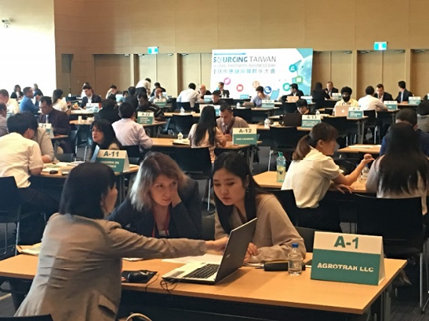
Incentivi per gli
approvvigionamenti da Taiwan
Selezione di potenziali fornitori sulla base delle merceologie di interesse
Sessione B2B con desk dedicato
Incentivi disponibili | Biglietto aereo in classe economica a/r per Taiwan Soggiorno fino di 3 notti consecutive in un Hotel convenzionato
Requisiti richiesti | Selezione in base al giro d’affari più alto negli ultimi tre anni Nessun incentivo TAITRA ottenuto nel corso dell’anno corrente
Gli incentivi sono fruibili da una sola persona per azienda. L’approvazione della richiesta è subordinata al possesso dei requisiti previsti e alla disponibilità residua di fondi.
Notes:
Inoltre, proponiamo incentivi durante tutto il corso dell’anno, in linea con gli eventi di sourcing patrocinati da TAITRA. Si tratta di giornate di B2B, la trasferta è coperta in toto.

Slide 8
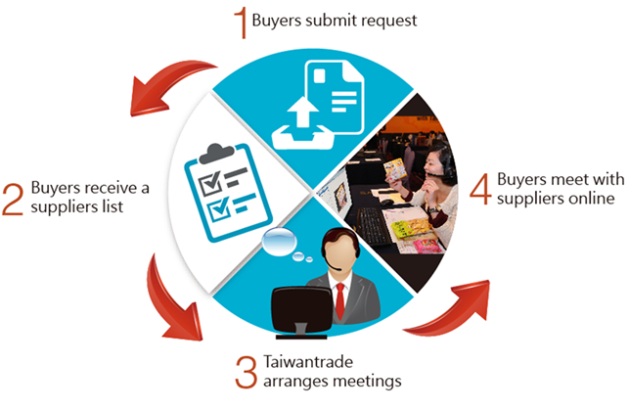
Videoconferenze con
potenziali fornitori: iMeeting
Il servizio di iMeeting è un modo efficace e semplice di videoconferenza online per supportare i buyer ad entrare in contatto con produttori/distributori di Taiwan, selezionati grazie al portale TaiwanTrade.
Notes:
Per chi volesse entrare in contatto da remoto con potenziali fornitori, senza affrontare un viaggio a Taiwan o magari prima di un incontro vis-a-vis, proponiamo delle videoconferenze con aziende qualificate e ricercate ad hoc. Il portale Taiwantrade, a cui accennava in precedenza Christie, offre in tal senso un ampio ventaglio di profili societari, a cui si va aggiungendo la selezione ulteriore effettuata dal nostro personale.

Slide 9


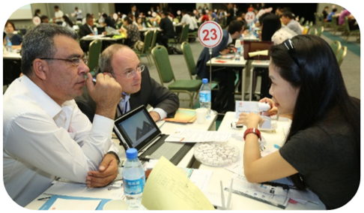
Richieste commerciali
Informazioni sulle aziende di Taiwan | Selezione di partner commerciali italiani
Diffusione dati sull’economia del Paese | Sostegno nel processo di internazionalizzazione
Ricerca di fornitori | Assistenza tramite figure professionali specializzate
Supporto nella partecipazione alle fiere TAITRA
Notes:
Siamo poi a disposizione per richieste commerciali di varia natura, provenienti sia da aziende italiane sia da operatori di Taiwan.

Slide 10
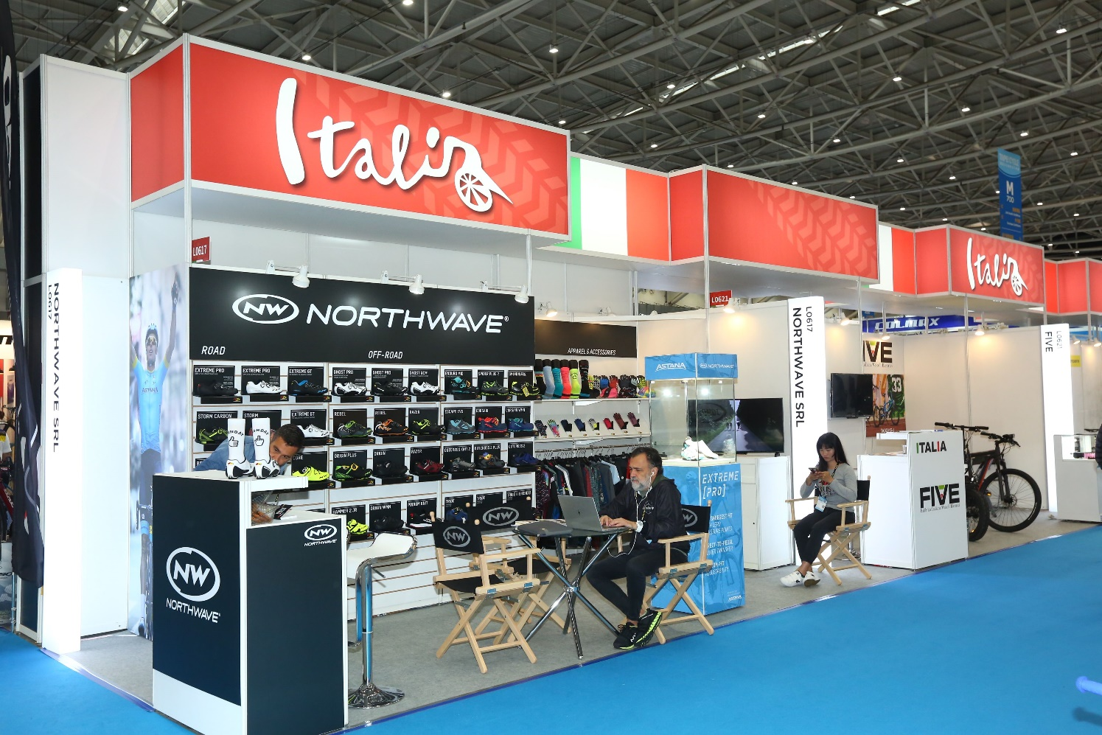
Export e Investimenti a Taiwan
Organizzazione di padiglioni italiani presso le fiere di TAITRA
Padiglione italiano a Taipei Cycle 2019
Notes:
Infine, il nostro ufficio fornisce supporto e assistenza agli investitori italiani che volessero ampliare il proprio business a Taiwan e aprirsi ad un processo di internazionalizzazione.
In primis, coordiniamo e organizziamo padiglioni nazionali presso le più importanti fiere di Taiwan.

Slide 11
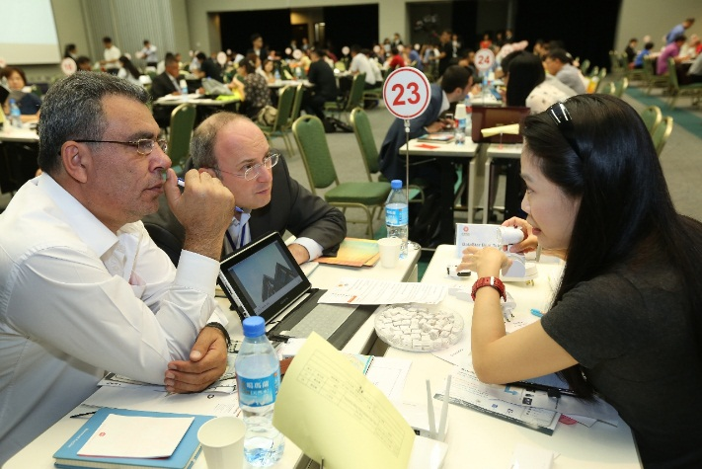
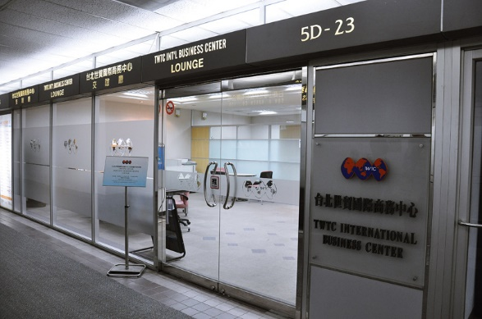
Export e Investimenti a Taiwan
Pubblicazione gratuita di offerte commerciali sul portale Taiwantrade
1 ora di consulenza gratuita con un commercialista a Taipei
Ufficio chiavi in mano presso la sede World Trade Center Taipei con un affitto a tariffa agevolata per sei mesi
Notes:
Inoltre, tramite il portale Taiwantrade, mettiamo a disposizione il servizio gratuito di pubblicazione offerte commerciali per proporre i propri prodotti del made in Italy.
E’ anche possibile avvalersi di una consulenza gratuita con un commercialista di Taiwan esperto nelle operazioni commerciali di questo tipo. E, per chi volesse aprire una sede in loco, grazie agli spazi del Taipei World Trade Center gestito da TAITRA, è disponibile l’affitto a condizioni vantaggiose di uffici chiavi in mano.

Slide 12
Taiwan Trade Center Milano
Via Stradivari 4 – 20131 Milano
 milan@taitra.org.tw
 02 20241008
Contatta i nostri uffici di Milano!
Notes:
Per concludere, i nostri servizi si rivolgono ad una platea ampia e variegata di imprese, società, operatori specializzati e associazioni di categoria che vogliano ampliare i propri orizzonti commerciali verso Taiwan. Ci auguriamo che questa nostra presentazione possa intercettare i bisogni della realtà imprenditoriale lucana e stuzzicare nuovi interessi. Rimaniamo a disposizione per qualsiasi ulteriore chiarimento e vi invitiamo a contattare i nostri uffici di Milano.

